Slide 1
垃圾短信分析可视化系统
小组成员
殷叶航
蒋山山
王嵘
指导老师
巫英才 陈为

Slide 2
系统简介
我们制作的可视化系统通过散点图，热点图，堆叠图，词云，日历图等方式，展示了垃圾短信分布的时空信息以及不同类型垃圾短信的特征。
Notes:
此页为制作要求，最终PPT请删除此页

Slide 3
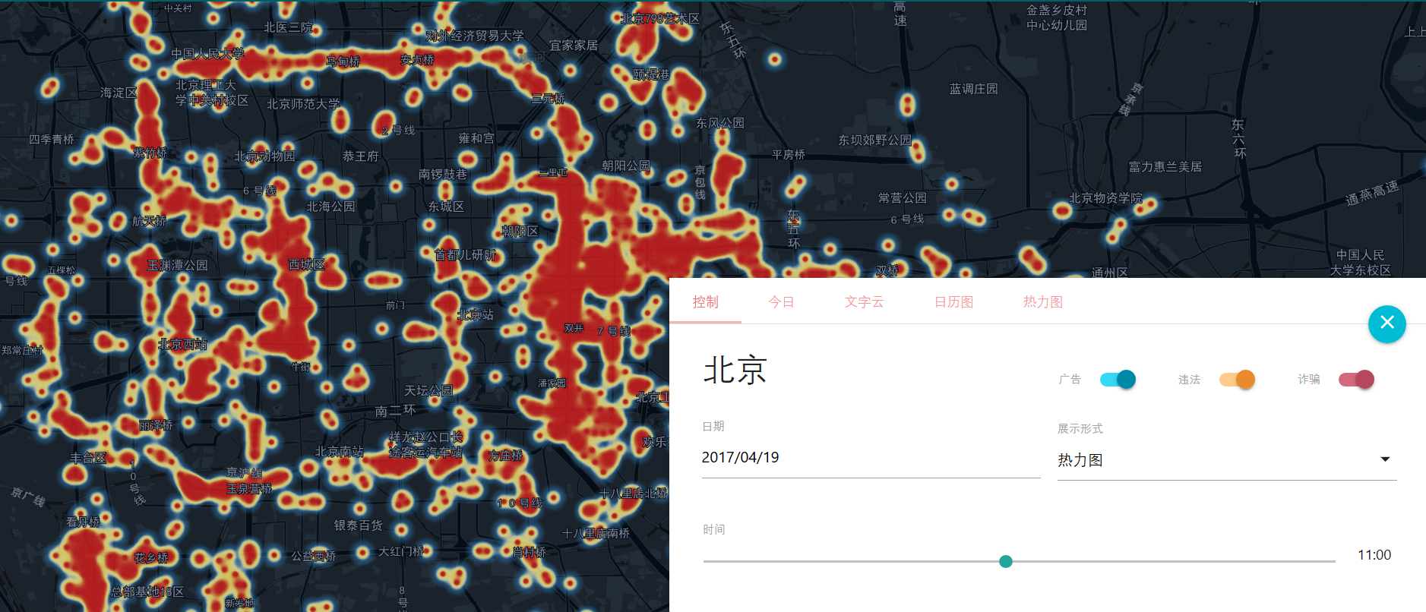
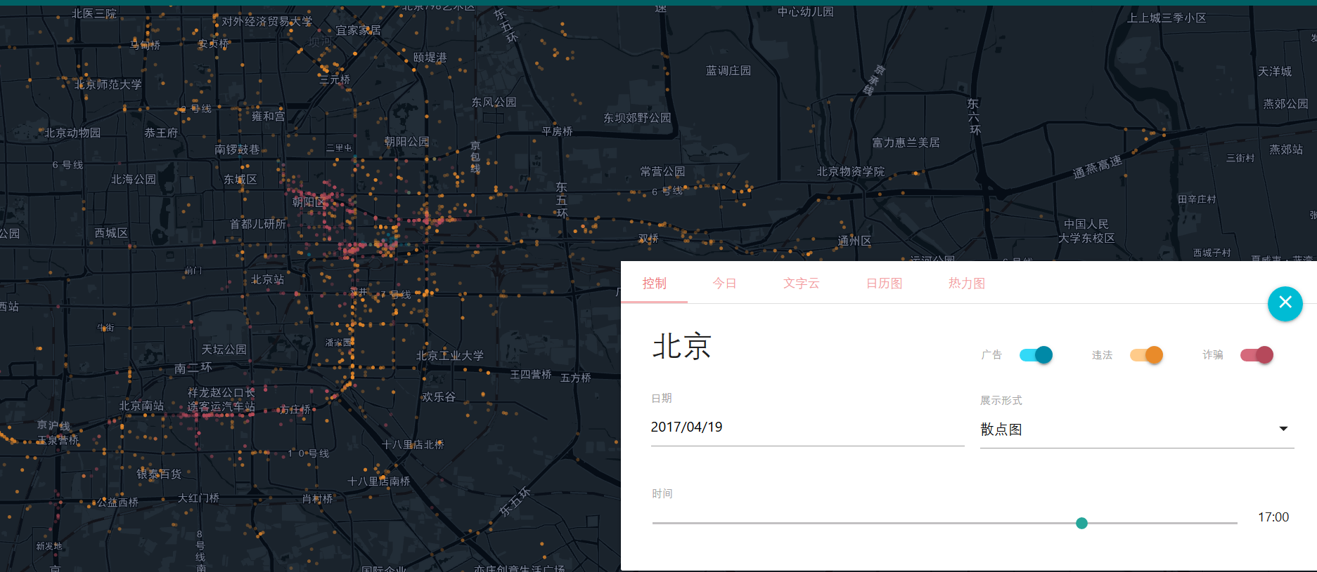
伪基站分布图
通过选定不同的日期和时间，以及展示形式，系统能生成热力图或散点图展现伪基站的分布。
Notes:
此页为制作要求，最终PPT请删除此页

Slide 4
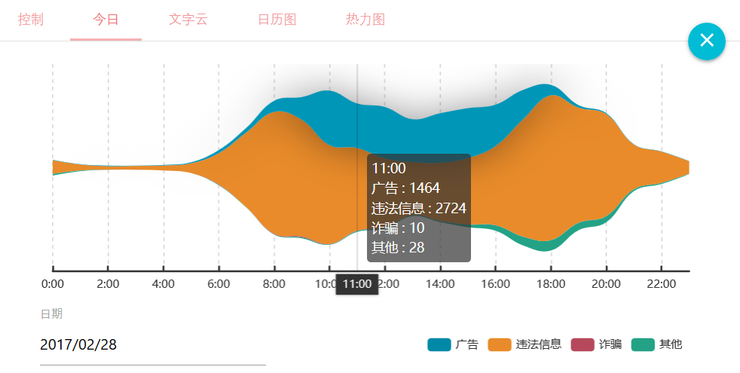
每日分布
系统可以选定日期，制作出该日垃圾短信的堆叠图，表现垃圾短信的总数以及不同类型垃圾短信在一天中随时间的变化情况，将鼠标移至图形上，可显示出该时刻不同类型垃圾短信的具体数量。
Notes:
此页为制作要求，最终PPT请删除此页

Slide 5
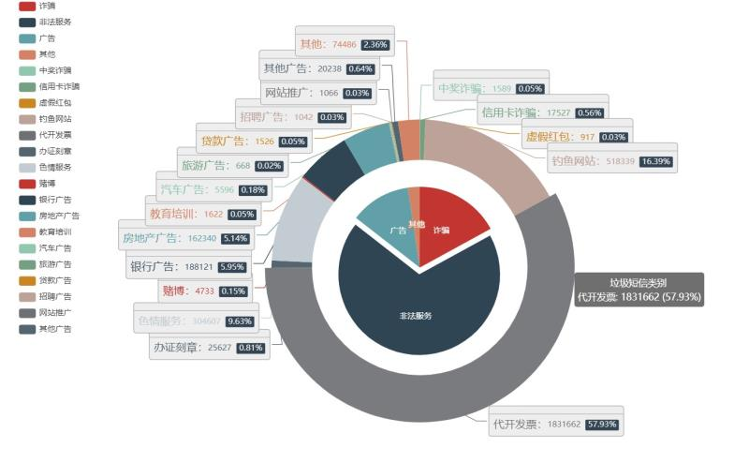

Slide 6
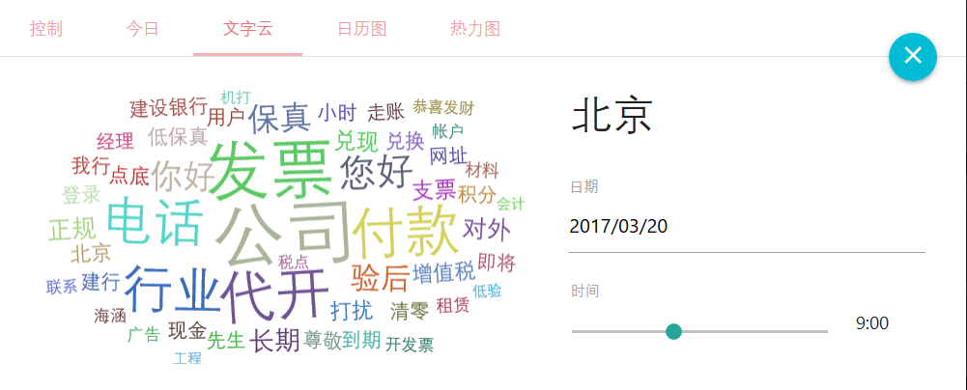
词云
选择具体的日期和时间，系统会自动生成该时间垃圾短信的词云，方便我们提取垃圾短信的关键字，了解此时间段垃圾短信的主要类型和特征
Notes:
此页为制作要求，最终PPT请删除此页

Slide 7
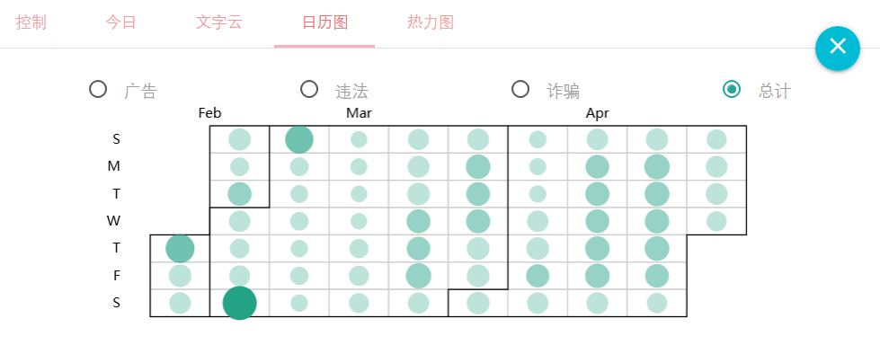
日历图
通过选择垃圾短信的类型，系统根据每日垃圾短信数量的多少生成日历图，而圆的大小和颜色深浅能表现该天垃圾短信数量的多少。
Notes:
此页为制作要求，最终PPT请删除此页

Slide 8
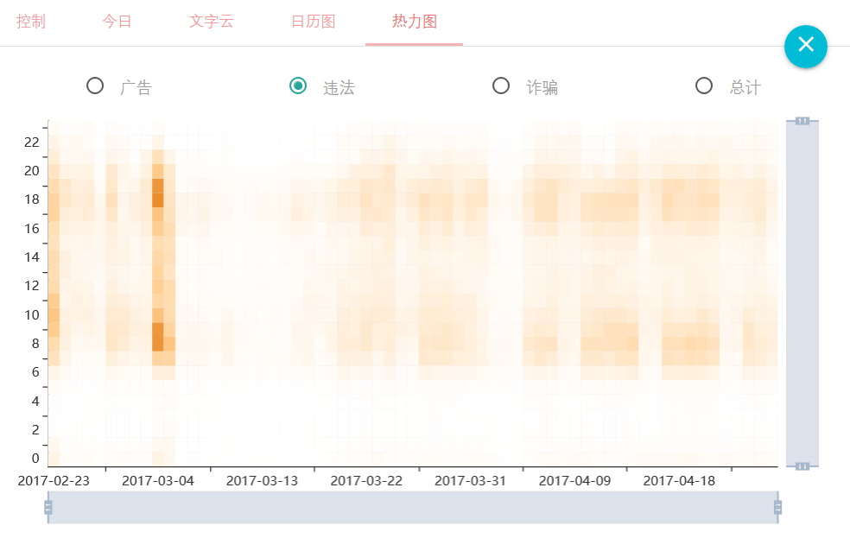
垃圾短信时间热力图
选择所有或不同的类型的垃圾短信，系统会根据每天垃圾短信的数量生成热力图，颜色较深的日期垃圾短信数量较多
Notes:
此页为制作要求，最终PPT请删除此页

Slide 9

THANKS
Notes:
此页为制作要求，最终PPT请删除此页

